Slide 1
מערכת שידורים לאומית

Slide 2
מבנה וקישור
כימיה יא'-יב'
שם המורה: רחל אידלמן

Slide 3
מה נלמד היום
פתרון תרגילים נבחרים מתוך שיעורי הבית: מבנה גיאומטרי וקוטביות של מולקולות
מהו חומר אורגני ומהם תרכובות הפחמן
נלמד לזהות ולסמן קבוצות פונקציונליות

Slide 4
מבנה וקישור
קבוצות פונקציונליות בתרכובות הפחמן

Slide 5
קוטביות של מולקולות
פתרון תרגילים נבחרים שניתנו כשיעורי בית
נתונה הטבלה הבאה שבה 5 מולקולות והמבנה הגיאומטרי שלהן:
לאיזו מולקולה מבין המולקולות הבאות יש דו-קוטב קבוע?
א. לכל המולקולות פרט למולקולות I ו- V ב. רק למולקולות IV , II ו- V
ג. רק למולקולות II ו- IV
ד. רק למולקולות I ו- III
Notes:
גם אם הניסוח של דף השאלות היה "למי" צריך שפה יהיה ניסוח טוב יותר

Slide 6
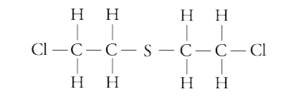
נוסחת ייצוג אלקטרונית של מולקולות
פתרון תרגילים נבחרים שניתנו כשיעורי בית
בשרטוט המולקולה הבאה, נמחקו בטעות כל זוגות האלקטרונים הלא קושרים. כמה זוגות אלקטרונים לא קושרים יש במולקולה?
א. 2 ב. 4
ג. 6 ד. 8

Slide 7
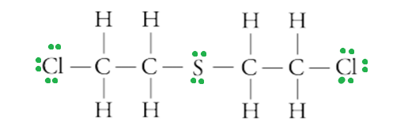
נוסחת ייצוג אלקטרונית של מולקולות
פתרון תרגילים נבחרים שניתנו כשיעורי בית
בשרטוט המולקולה הבאה, נמחקו בטעות כל זוגות האלקטרונים הלא קושרים. כמה זוגות אלקטרונים לא קושרים יש במולקולה?
א. 2 ב. 4
ג. 6 ד. 8

Slide 8
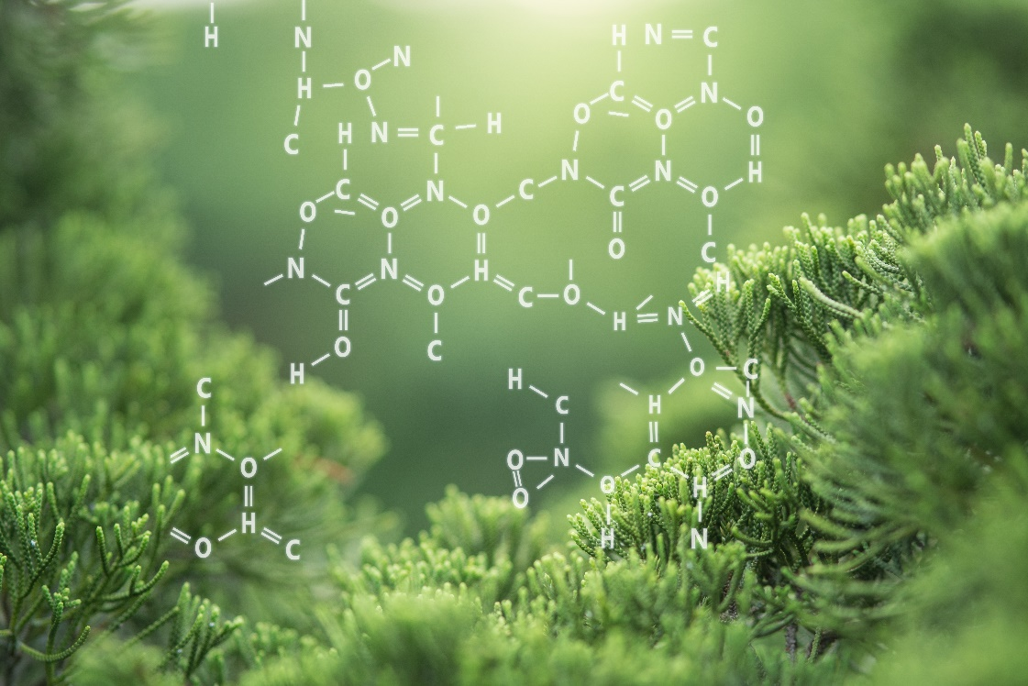
כימיה אורגנית ותרכובות הפחמן
כימיה אורגנית הוא תחום מחקר של חומרים טבעיים ומלאכותיים (סינטטיים) המכילים את היסוד פחמן ואנו מכנים אותם 'תרכובות הפחמן'.
קיימים יותר חומרים המורכבים מפחמן מאשר חומרים שאינם מכילים פחמן (הוגדרו מעל ל-11 מיליון חומרים אורגניים) ונהוג למיין אותם למשפחות.
Notes:
Royalty-free stock photo ID: 701317441
Plants background with biochemistry structure.
M
By Marchu Studio

Slide 9
כימיה אורגנית ותרכובות הפחמן
פחמן
לפחמן ארבעה אלקטרונים ברמה החיצונית, וכולם יוצרים קשרים עם אטומים אחרים.
לפחמן נטייה חזקה ביותר ליצור קשרים עם אטומים אחרים ומסוגל ליצור שרשראות ארוכות ביותר, כמעט ללא הגבלה.
שרשראות אלו יכולות להסתעף וגם ליצור מבנים מיוחדים (כמו טבעות), וכך הופך מספר האפשרויות לכמעט אינסופי.

Slide 10
כימיה אורגנית ותרכובות הפחמן
פחמימנים
הפחמימנים הם תרכובות המכילות מפחמן ומימן בלבד. כאשר בין אטומי הפחמן והמימן קיימים קשרים בודדים בלבד, נקבל פחמימן רווי.
משפחת הפחמימנים הפשוטה ביותר היא משפחת האלקָאנים ובה, כל אטומי הפחמן נקשרים בקשרים קוולנטיים יחידים למימנים (רוויים במימנים) והמבנה גיאומטרי סביב כל אטום של פחמן הוא של טטראדר.
הפחמימן הפשוט ביותר הוא הגז מתאן: CH₄
לאלקאנים נוסחה כללית: ₂₊C_{n}H_{2n} (n מספר טבעי)

Slide 11
תרגול כיתה
פחמימנים
מהי הנוסחה המולקולרית של אתאן: פחמימן המורכב משני אטומי פחמן (C), ו-6 אטומי מימן (H)?
מהי הנוסחה המולקולרית של פרופאן: פחמימן המורכב משלושה אטומי פחמן (C), ו-8 אטומי מימן (H)?
תשובה: C₂H₆
תשובה: C₃H₈

Slide 12
קבוצות פונקציונליות
קבוצה פונקציונלית היא קבוצת אטומים מסוימת בתרכובת, המשפיעה באופן מכריע על התנהגותה הפיזיקלית והכימית ובמקרים רבים היא האתר במולקולה שבו מתרחשות רוב התגובות הכימיות.
רוב התכונות הפיזיקליות (נקודת רתיחה, מסיסות במים) של חומר אורגני נקבעות על ידי הקבוצה הפונקציונלית הכוללת צירופי אטומים
שונים. השלד, R, הינו פחמימני, (אטומי פחמן ומימן).

Slide 13
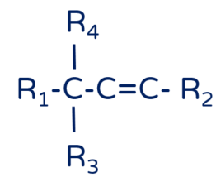
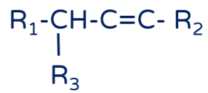
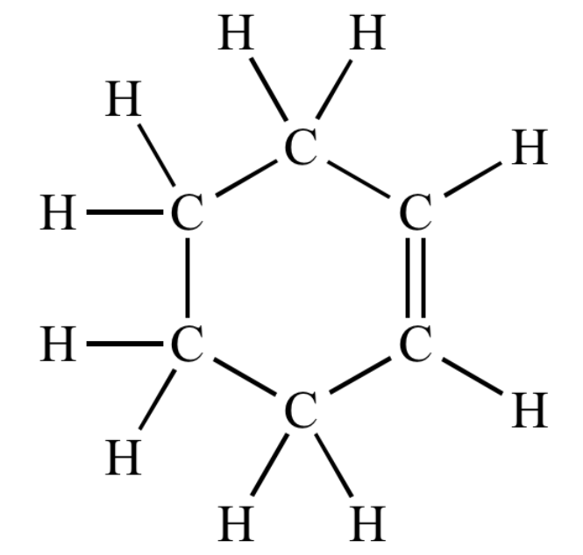
קבוצות פונקציונליות
אלקֵן- נדרש לזכור
אלקֵנים, משפחת פחמימנים בלתי רוויים, בעלי קשר כפול (אחד לפחות) בין שני אטומי פחמן הנמצא לאורך השרשרת הפחמימנית (R). סביב אטום הפחמן יש סימטריה של משולש מישורי. אלקֵן יכול להיות בעל:
קשר כפול אחד או או
מספר קשרים כפולים R₁-HC=CH-HC=CH-R₃
תרכובת המכילה טבעת עם קשרים כפולים

Slide 14
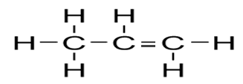
תרגול כיתה
מהי הנוסחה המולקולרית של פרופֵן המורכב משלושה אטומי פחמן (C) ו-6 אטומי מימן (H)?
את הנוסחה המולקולרית של פרופֵן C₃H₆ ניתן לייצג גם כך:
בצורה זו, ניתן להבחין בקבוצה הפונקציונלית בקלות.
תשובה: C₃H₆
CH₃CH=CH₂

Slide 15
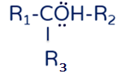
קבוצות פונקציונליות
כהל- נדרש לזכור
כהל הם משפחת תרכובות פחמן המכילות קבוצת OH- (הידרוקסיל) הקשורה לשרשרת פחמימנית (R). כהל יכול להופיע בכמה מצבים:
קבוצת ה-OH קשורה לפחמן אחד בלבד בשרשרת
קבוצת ה-OH קשורה לפחמן, הקשור לשני פחמנים
קבוצת ה- OHקשורה לפחמן, הקשור לשלושה פחמנים

Slide 16
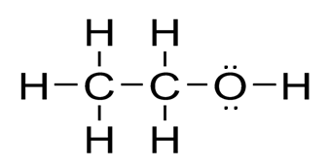
תרגול כיתה
מהי הנוסחה המולקולרית של אתנול המורכב משני אטומי פחמן (C), 6 אטומי מימן (H) ואטום חמצן אחד?
את הנוסחה המולקולרית של אתנול C₂H₆O ניתן לכתוב גם כך: CH₃CH₂OH
בצורה זו, ניתן להבחין בקבוצה הפונקציונלית בקלות.
תשובה: C₂H₆O
CH₃CH₂OH

Slide 17
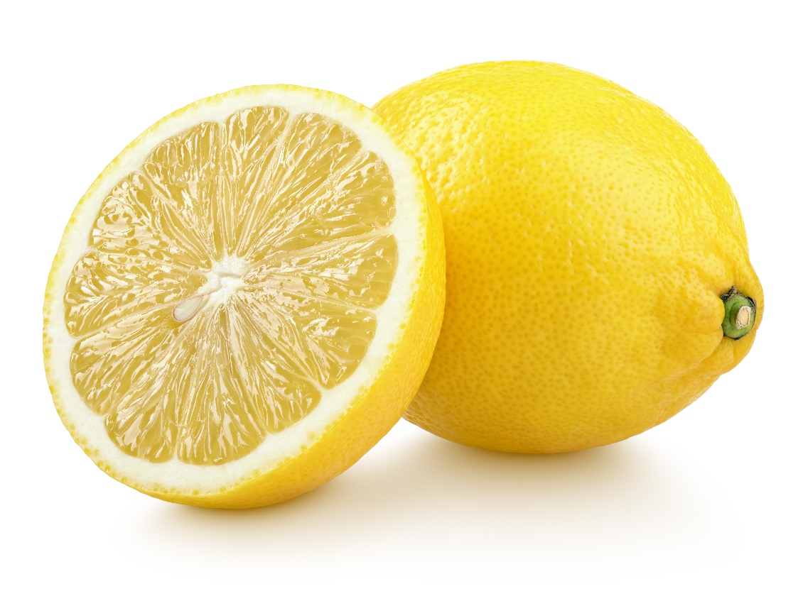
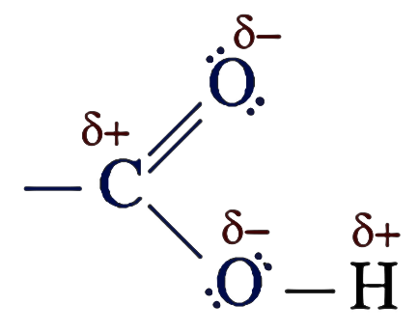
קבוצות פונקציונליות
חומצה קרבוקסילית- נדרש לזכור
חומצות קרבוקסיליות, הן תרכובות פחמן המכילות קבוצה קרבוקסילית (COOH) הנמצאת בקצה השרשרת הפחמימנית (R). חומצות קרבוקסיליות הן חומצות אורגניות ויש רבות כאלה בטבע (חומצת לימון, חומץ...)
נסמן חומצה קרבוקסילית: RCOOH
מבנה הקבוצה הקרבוקסילית:
Notes:
Royalty-free stock photo ID: 618776144
Group of ripe whole yellow lemon citrus fruit with lemon fruit half isolated on white background with clipping path
R
By Roman Samokhin
עם עט אלקטרוני להוסיף את קבוצת ה-R.
להסביר על הקושי באבחנה של תלמידים בין קבוצת הידרוקסיל (OH) המעידה על כהל לבין קבוצ קרבוקסיל (COOH) המעידה על חומצה קרבוקסילית.

Slide 18
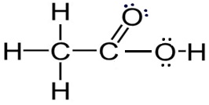
תרגול כיתה
מהי הנוסחה המולקולרית של חומצה אצטית (חומץ) המורכבת משני אטומי פחמן (C), 4 אטומי מימן (H) ושני אטומי חמצן?
את הנוסחה המולקולרית של חומצה אצטית C₂H₄O₂ ניתן לכתוב גם כך: CH₃COOH
בצורה זו, ניתן להבחין בקבוצה הפונקציונלית בקלות.
תשובה: C₂H₄O₂
CH₃COOH

Slide 19
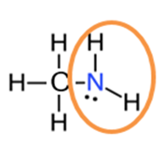
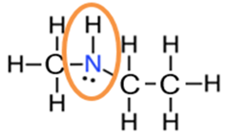
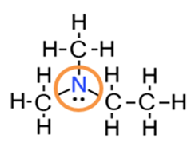
קבוצות פונקציונליות
אמין- נדרש לזכור
אמינים הם תרכובות פחמן המכילות חנקן (N) הקשור לשרשרת פחמימנית. האמין יכול להיות:
ראשוני (קשור לפחמן ושני מימנים)
שניוני (קשור לשני פחמנים ומימן אחד)
שלישוני (קשור לשלושה פחמנים)
אמין ראשוני
אמין שניוני
אמין שלישוני
Notes:
גם פה -לא נדרש לפי הסילבוס ראשוני שניוני ושלישוני
נכון. אבל בפועל הם נדרשים לזהות כאלה. לפעמים בסימון בטבעות מורכבות יותר למשל של ויטמינים, יש קבוצות NH או 2NH והם אמורים להבין שזה אמין.
אין לי בעיה להוריד. וגם אין לי בעיה להדגיש שרק הראשוני נדרש. מה שאת חושבת שיהיה יותר ברור ומובן.

Slide 20
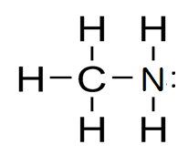
תרגול כיתה
מהי הנוסחה המולקולרית של מתילאָמין המורכב מאטום פחמן (C) אחד, 5 אטומי מימן (H) ואטום חנקן (N) אחד?
את הנוסחה המולקולרית של אתנול CH₅N ניתן לכתוב גם כך: CH₃NH₂
בצורה זו, ניתן להבחין בקבוצה הפונקציונלית בקלות.
תשובה: CH₅N
CH₃NH₂
Notes:
עט אלקטרוני בזמן השיעור

Slide 21
קבוצות פונקציונליות
אתר- מופיע בדף הנוסחאות
אתרים הם תרכובות פחמן אשר בהן שתי שרשרות פחמימניות קשורות בקשר קוולנטי יחיד לאטום חמצן. לאתר צורה זוויתית סביב אטום החמצן ולכן מולקולות אלה קוטביות תמיד. נרשום את האתר כך: R₁ – O – R₂

Slide 22
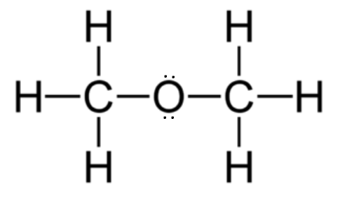
תרגול כיתה
מהי הנוסחה המולקולרית של דו מתיל אתר המורכבת משלושה אטומי פחמן (C), 6 אטומי מימן (H) ואטום חמצן אחד (O)?
את הנוסחה המולקולרית של חומצה אצטית C₃H₆O ניתן לכתוב גם כך: CH₃OCH₃
בצורה זו, ניתן להבחין בקבוצה הפונקציונלית בקלות.
תשובה: C₃H₆O
CH₃OCH₃

Slide 23
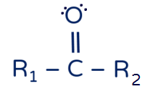
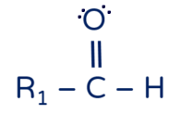
קבוצות פונקציונליות
אלדהיד- מופיע בדף הנוסחאות קטון- מופיע בדף הנוסחאות
קטונים, מאופיינים גם הם על ידי קבוצת קרבוניל C=O, הקשורה לשתי שרשרות פחמימניות (R). סביב אטום הפחמן יש סימטריה של משולש מישורי וקבוצה זו קוטבית.
אלדהידים, מאופיינים על ידי קבוצת קרבוניל C=O, הקשורה למימן ולשרשרת הפחמימנית (R). סביב אטום הפחמן יש סימטריה של משולש מישורי וקבוצה זו קוטבית.

Slide 24
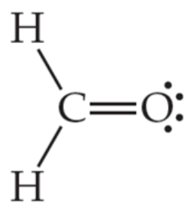
תרגול כיתה
האלדהיד הפשוט ביותר היא תרכובת בשם פורמאלדהיד ובה אין כלל שייר פחמימני אלא מימן. התרכובת מורכבת מאטום פחמן אחד (C) ושני אטומי מימן (H).
א. מהי הנוסחה המולקולרית של הפורמאלדהיד?
ב. מהי הצורה הגיאומטרית של הפורמאלדהיד?
ניתן לבטא את הפורמאלדהיד CH₂Oגם כך:
תשובה: CH₂O
תשובה: משולש מישורי
H₂C=O

Slide 25
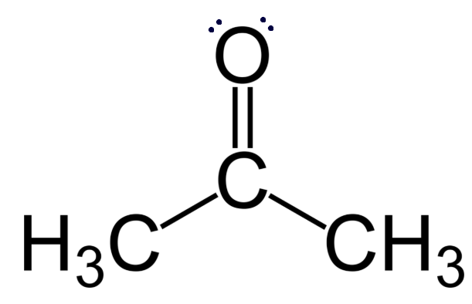
תרגול כיתה
הקטון הפשוט ביותר היא תרכובת האצטון ובה יש שני שיירים פחמימניים (R). התרכובת מורכבת משלושה אטומי פחמן אחד (C), 6 אטומי מימן (H) ואטום חמצן אחד (O).
א. מהי הנוסחה המולקולרית של האצטון?
ב. מהי הצורה הגיאומטרית סביב הפחמן הקרבונילי של האצטון?
ניתן לבטא את האצטון C₃H₆Oגם כך:
תשובה: C₃H₆O
תשובה: משולש מישורי
H₃CCOCH₃

Slide 26
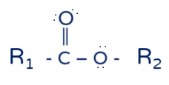
קבוצות פונקציונליות
אסטר- מופיע בדף הנוסחאות
אסטרים הם תרכובות פחמן אשר בהן שתי שרשרות פחמימניות המופרדות על ידי קבוצת . הגיאומטריה סביב הפחמן הקרבונילי היא משולש מישורי והקבוצה מעניקה קוטביות למולקולה. נרשום את האסטר כך:
אסטרים בטבע אחראיים לריחות הטובים של הפרחים והפירות.
Notes:
Royalty-free stock photo ID: 702949981
Beautiful magnolia flower bouquet isolated on white background.
S
By Swisty242

Slide 27
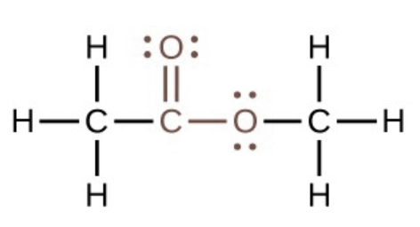
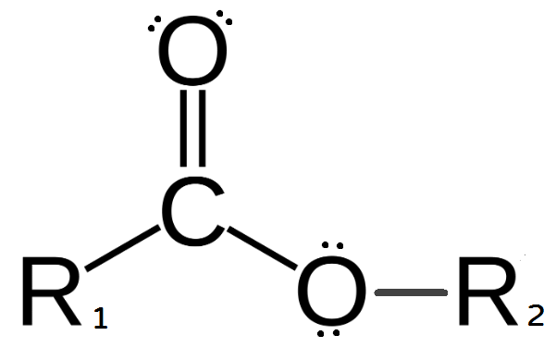
תרגול כיתה
האסטר מתיל אתנואָט מורכב משלושה פחמנים (C), 6 מימנים (H) ושני חמצנים (O).
א. מהי נוסחת הייצוג האלקטרונית של מתיל אתנואָט?
ב. כמה זוגות אלקטרונים לא קושרים יש במולקולה?
ניתן לבטא את האסטרים באופן כללי גם כך:
תשובה: 4
R₁- COO-R₂

Slide 28
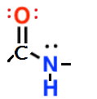
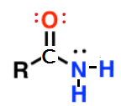
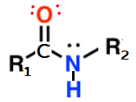
קבוצות פונקציונליות
אמיד- מופיע בדף הנוסחאות
אמידים הם תרכובות פחמן אשר בהן ישנה קבוצת
האמידים יכולים להופיע בצורות אלה:
אמיד שבו החנקן קשור ל- 2 מימנים :
אמיד שבו החנקן קשור למימן אחד ולשייר פחמימני :

Slide 29
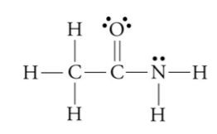
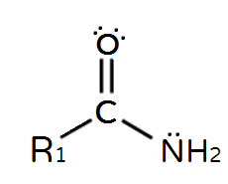
תרגול כיתה
לאצטאָמיד יש שני פחמנים (C), 5 מימנים (H) ואטום חמצן אחד (O) ואטום חנקן, (N).
א. ציירו נוסחת ייצוג אלקטרונית של אצטאמיד.
ב. היעזרו בטבלת אלקטרושליליות וסדרו את הקשרים במולקולה על פי מידת הקוטביות שלהם.
ניתן לבטא את האמידים כך:
תשובה: C-C < C-H < C-N < N-H < C=O
הפרש אלקטרושליליות: 1.0 0.9 0.5 0.4 0
R₁- CO-NH₂

Slide 30
הפסקה
10 דקות לתרגול- סרקו את ה-QR לקבלת התרגיל
סרקו אותי

Slide 31
תרגול להפסקה
קבוצות פונקציונליות
זהו את הקבוצות הפונקציונליות בטבלה הבאה:
נוסחה כללית | הקבוצה הפונקציונלית | נוסחה כללית | הקבוצה הפונקציונלית
R₁-COOR₂ |  | ROH
R₁-CONH-R₂ |  | R₁C=CR₂
R₁-NH-R₂ |  | R-NH₂
R₁-CHO |  | R-CONH₂
R₁-CO-R₂ |  | R-COOH
R₁-NR₂-R₃ |  | R₁-O-R₂

Slide 32
תרגול להפסקה
קבוצות פונקציונליות
זהו את הקבוצות הפונקציונליות בטבלה הבאה:
נוסחה כללית | הקבוצה הפונקציונלית | נוסחה כללית | הקבוצה הפונקציונלית
R₁-COOR₂ |  | ROH
R₁-CONH-R₂ |  | R₁C=CR₂
R₁-NH-R₂ |  | R-NH₂
R₁-CHO |  | R-CONH₂
R₁-CO-R₂ |  | R-COOH
R₁-NR₂-R₃ |  | R₁-O-R₂

Slide 33
פתרון התרגול להפסקה
קבוצות פונקציונליות
זהו את הקבוצות הפונקציונליות בטבלה הבאה:
נוסחה כללית | הקבוצה הפונקציונלית | נוסחה כללית | הקבוצה הפונקציונלית
R₁-COOR₂ | אסטר | ROH | כהל (הידרוקסיל)
R₁-CONH-R₂ | אמיד | R₁C=CR₂ | קשר כפול (אלקן)
R₁-NH-R₂ | אמין | R-NH₂ | אמין
R₁-CHO | אלדהיד | R-CONH₂ | אמיד
R₁-CO-R₂ | קטון | R-COOH | חומצה קרבוקסילית
R₁-NR₂-R₃ | אמין | R₁-O-R₂ | אתר

Slide 34
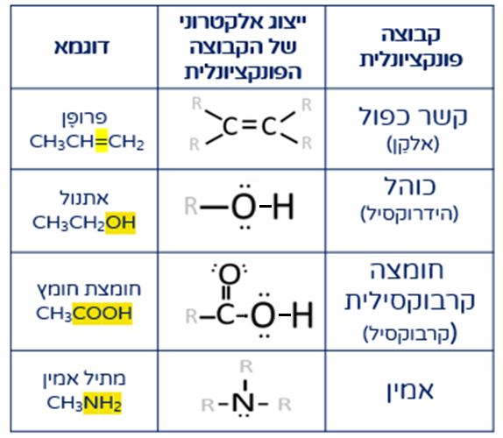
קבוצות פונקציונליות
קבוצות פונקציונליות שצריך לזכור
R = (שייר פחמימני) שרשרת פחמימנית המורכבת מפחמנים ומימנים הקשורים בקשרים קוולנטיים.
קבוצות אלה יכולות להיות זהות או שונות.

Slide 35
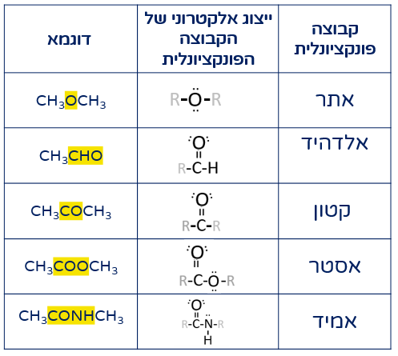
קבוצות פונקציונליות
קבוצות פונקציונליות הניתנות בדף הנוסחאות
R = (שייר פחמימני) שרשרת פחמימנית המורכבת מפחמנים ומימנים הקשורים בקשרים קוולנטיים.
קבוצות אלה יכולות להיות זהות או שונות.

Slide 36
תרגול כיתה
תרכובות פחמן
נוסחאות ייצוג אלקטרוניות של האטומים המשתתפים בתרכובת | שם קבוצה פונקציונלית
 | כהל
 | קשר כפול
 | אמין
 | אמיד
 | חומצה קרבוקסילית
 | אתר
א. השלימו את הטבלה הבאה:

Slide 37
תרגול כיתה
תרכובות פחמן
נוסחאות ייצוג אלקטרוניות של האטומים המשתתפים בתרכובת | שם קבוצה פונקציונלית
 | כהל
 | קשר כפול
 | אמין
 | אמיד
 | חומצה קרבוקסילית
 | אתר
א. פתרון השלמת הטבלה:

Slide 38
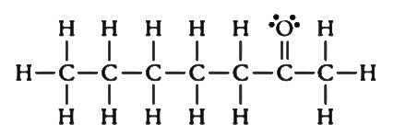
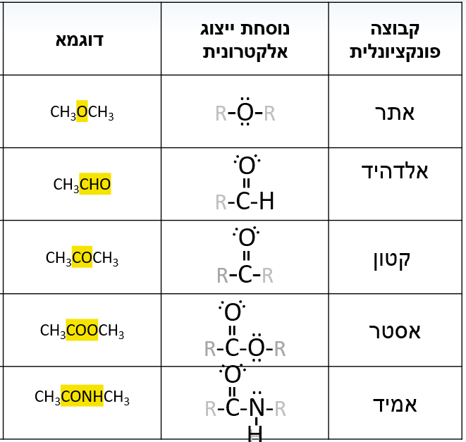
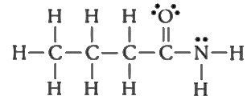
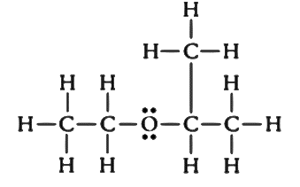
תרגול כיתה
תרכובות פחמן
זיהוי וסימון הקבוצה הפונקציונלית | שם קבוצה פונקציונלית
ב. השלימו את הטבלה הבאה:

Slide 39
תרגול כיתה
תרכובות פחמן
זיהוי וסימון הקבוצה הפונקציונלית | שם קבוצה פונקציונלית
 | קטון
 | אמיד
 | אתר
ב. פתרון השלמת הטבלה:

Slide 40
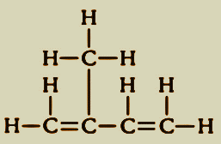
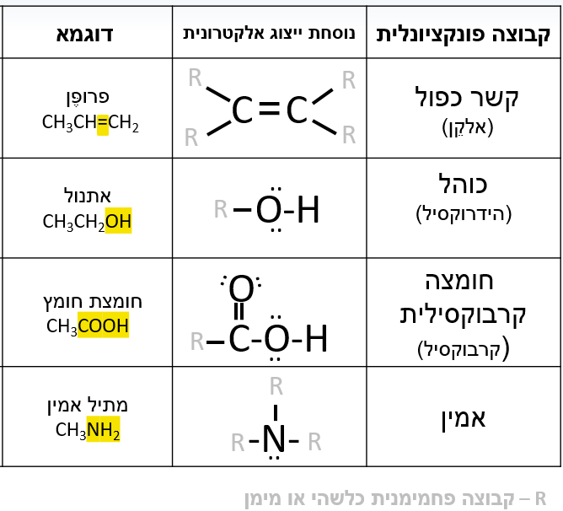
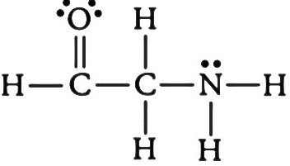
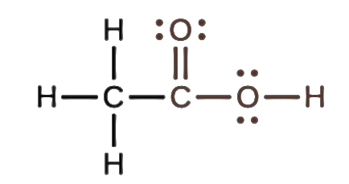
תרגול כיתה
תרכובות פחמן
זיהוי וסימון הקבוצה הפונקציונלית | שם קבוצה פונקציונלית
ג. השלימו את הטבלה הבאה:
Notes:
לתקן גם פה את הכותרת ולרשום שם קבוצה פונקציונלית. ממליצה להגדיל טבלת קבוצות

Slide 41
תרגול כיתה
תרכובות פחמן
זיהוי וסימון הקבוצה הפונקציונלית | שם קבוצה פונקציונלית
 | קשר כפול
 | אמין
 | חומצה קרבוקסילית
ג. פתרון השלמת הטבלה:

Slide 42
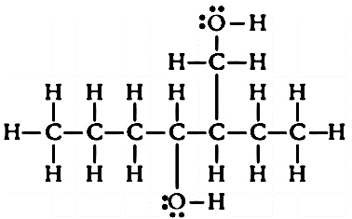
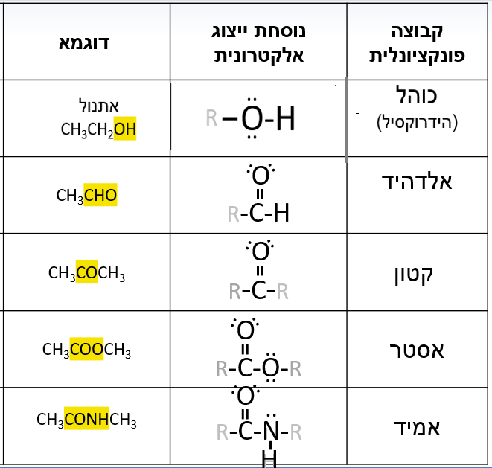
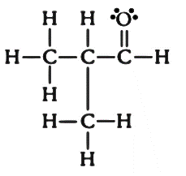
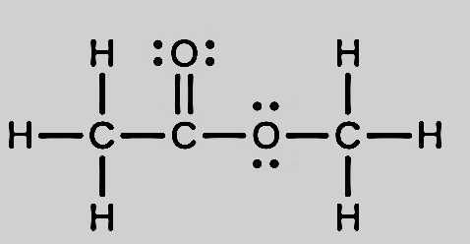
תרגול כיתה
תרכובות פחמן
זיהוי וסימון הקבוצה הפונקציונלית | שם קבוצה פונקציונלית
ד. השלימו את הטבלה הבאה:
Notes:
לתקן כותרת טבלה. ממליצה להגדיל טבלת קבוצות

Slide 43
תרגול כיתה
תרכובות פחמן
זיהוי וסימון הקבוצה הפונקציונלית | שם קבוצה פונקציונלית
 | כהל
 | אלדהיד
 | אסטר
ד. פתרון השלמת הטבלה:

Slide 44
כותרת
סרקו אותי
סרקו את קוד ה-QR וענו על השאלות
בהצלחה לכולם!

Slide 45
שימוש ביצירות מוגנות בזכויות יוצרים ואיתור בעלי זכויות
השימוש ביצירות במהלך שידור זה נעשה לפי סעיף 27א לחוק זכות יוצרים, תשס"ח-2007. אם הינך בעל הזכויות באחת היצירות, באפשרותך לבקש מאיתנו לחדול מהשימוש ביצירה, זאת באמצעות פנייה לדוא"ל rights@education.gov.il

